Slide 1
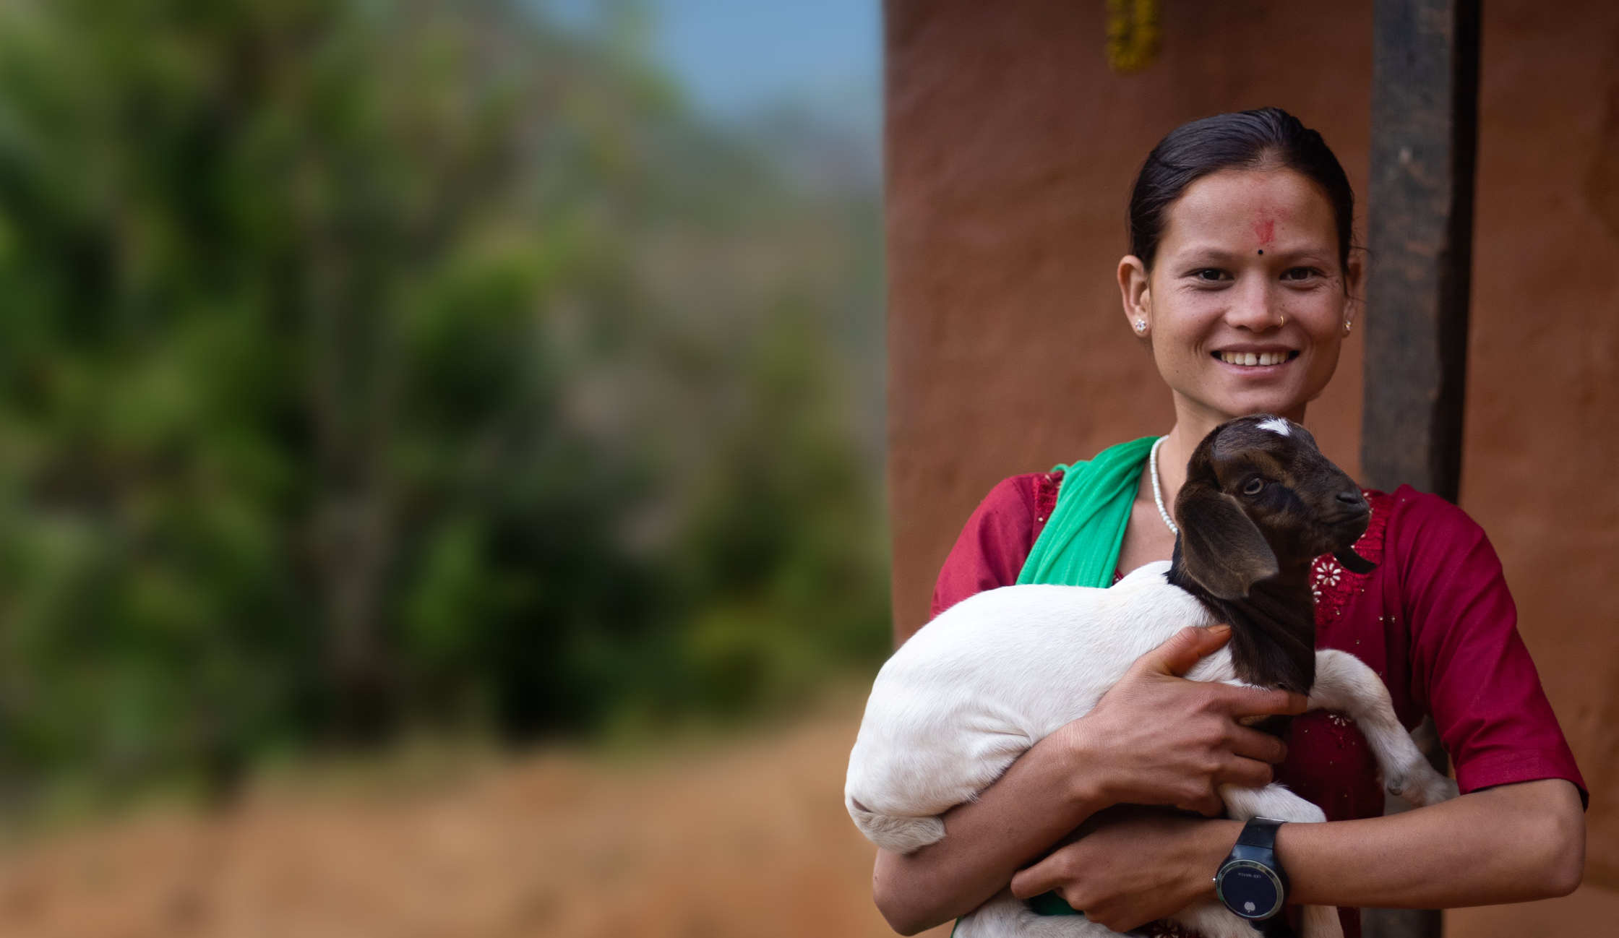

Slide 2
TASAUS
Kaksi kertaa vuodessa, kevät- ja syyspäiväntasauksen aikaan, valo jakautuu tasaisesti maapallolla, mutta globaali hyvinvointi ei silloinkaan.
Tasauspäiviin sijoittuva Tasaus-keräys kutsuu katsomaan maailmaa uudessa valossa ja toimimaan oikeudenmukaisemman maailman puolesta.
Tasauksen tuella varustetaan yhteisöjä ympäri maailmaa rakentamaan parempaa tulevaisuutta. Tule mukaan tasaamaan hyvinvointia niin, että siitä riittää jokaiselle!

Slide 3
Jokainen ihminen on Jumalan kuva
Jumalan antamat lahjat tulee jakaa vastuullisesti yli yhteiskunnallisten, maantieteellisten ja sukupolvien rajojen niin, että kaikilla on hyvän elämän edellytykset. Jeesuksen opettama kultainen sääntö ”kaikki, minkä tahdotte ihmisten tekevän teille, tehkää se heille” (Matt.7:12) kehottaa meitä asettumaan toisen ihmisen asemaan ja kutsuu solidaarisuuteen heikoimmassa asemassa eläviä kohtaan sekä elämään vastuullisesti.

Slide 4
Yhdessä oikeudenmukaisemman maailman puolesta
Kehitysyhteistyöllä rakennetaan oikeudenmukaisempaa maailmaa.
Työskentelemme, jotta ihmisoikeudet toteutuisivat myös kaikkein haavoittuvimmassa asemassa olevien ihmisten parissa.
Tuellamme kehittyvien maiden ihmiset voivat itse parantaa omia elinolosuhteitaan ja asemaansa. Ihmiset saavat muun muassa koulutusta omista oikeuksistaan, ilmastokestävistä viljelytekniikoista tai pienyrittäjyydestä tai opetusta omalla äidinkielellään.

Slide 5
Tasaus auttaa eri puolilla maailmaa
Tasaus-keräyksellä kerätään varoja Lähetysseuran kehitysyhteistyöhankkeisiin.
Työskentelemme kaikkein köyhimpien ja syrjityimpien ihmisten kanssa. Erityisen haavoittuvassa asemassa olevia ihmisryhmiä ovat esimerkiksi vammaiset ihmiset, etniset, kieli- ja muut vähemmistöt, kastijärjestelmän perusteella syrjityt ihmisryhmät, alkuperäiskansat sekä naiset ja lapset. Vaikutamme myös kehittyvien maiden päättäjiin, jotta he kantaisivat vastuunsa ihmisoikeuksista.

Slide 6
Mikä on lähtötilanne, kun aloitamme kehitysyhteistyön jollain alueella? Katso video Länsi-Nepalista.

Slide 7
Kampanjamateriaalia
Tulostettavat julisteet ja esitteet
Hintalappupohjia myyjäisiin
Tasaus-bannerit ja -kuvat somessa käytettäväksi

Slide 8
Aineistoa seurakunnille
Aineistot löytyvät nettisivuilta https://felm.suomenlahetysseura.fi/tasaus/

Slide 9
12–14-vuotiaille
Tubettaja Myrsky ja lohikäärme Savu – Reissussa rähjääntyy, mutta lapsen oikeudet tulevat tutuiksi.
Pakohuonepeli 12–14-vuotiaille, käytettäväksi Yö kirkossa -tapahtumissa, kouluvierailulla tai missä vain
Aloitus: lähtö Suomesta
Kambodža: kulkeminen Mekong-joella, ruokaturva
Kolumbia: ratsastus vuoristossa, koulunkäynti / kummit
Palestiinalaisalue: rauhankasvatus palestiinalaiskylän koulussa
Lähtö kotiinpäin, passi hukassa – kansalaisuus
Lisärasti: kotona; lapsen oikeuksista kertominen
Pakohuonepelin lisäksi tulee joitain lisätehtäviä, joissakin niistä varainhankinnallinen idea. Lisätehtävät voivat olla myös sellaisia, jotka on suunnattu seurakuntatoimintaan, ei kouluun.

Slide 10
Nuorille
Nuorten materiaali tarjoaa vinkkejä nuorten varainkeräykselliseen toimintaan. Nuoret voivat järjestää elokuvaillan dokumenttielokuvan ”Luomakunnan vartijat” ympärille. Elokuvan teemoista ja Lähetysseuran työstä rakennetaan keskustelumateriaali ilmasto-oikeudenmukaisuuden teemasta. Myös yläkouluja ja lukioluokkia varten luodaan Tasaus-teemaista materiaalia.

Slide 11
Aikuisille
Tasauksen teologiaa pohdintakysymysten kera
Materiaalipaketti otsikolla Yhteinen leipämme
Esittely (ppt)​
Kuvapankki
Rukouskortit​
Hartausvideo​
Reseptit (ehtoollisleipä​, foccacia​, injera​, naan​), Toimintaideat (yhdessä leipominen​, leipäpussien ompeleminen​, paluu juurille: juurireseptit ja niiden jakaminen​)

Slide 12
Seurakunnassa
Pitäkää Tasausta esillä seurakunnan erilaisissa tilaisuuksissa. Levittäkää tietoa Tasauksen materiaaleista ja käyttäkää niitä olemassa olevien ryhmien kokoontumisissa (lasten kerhot, nuortenillat, isoskoulutus, raamattupiirit, lähetyspiirit, aikuisten kokoontumiset, jumalanpalvelukset).
Laittakaa seurakunnan nettisivuille Tasaus-banneri syyskuun ajaksi.
Järjestäkää Tasaus-tempaus ja kertokaa siitä meille! (info@suomenlahetysseura.fi)

Slide 13
Tule mukaan tasaamaan hyvinvointia niin, että siitä riittää jokaiselle.
Lahjoita nuorelle ammatti.
Auta ratkaisemaan konflikteja ja rakentamaan rauhaa.
Vahvista ruokaturvaa maailmalla.
Suomen Lähetysseura tekee pitkäjänteistä työtä oikeudenmukaisen ja inhimillisen maailman puolesta.
Lahjoita ja auta
Tilisiirrolla IBAN FI38 8000 1400 1611 30 viesti TASAUS23
Mobilepaylla numeroon 82808

Slide 14
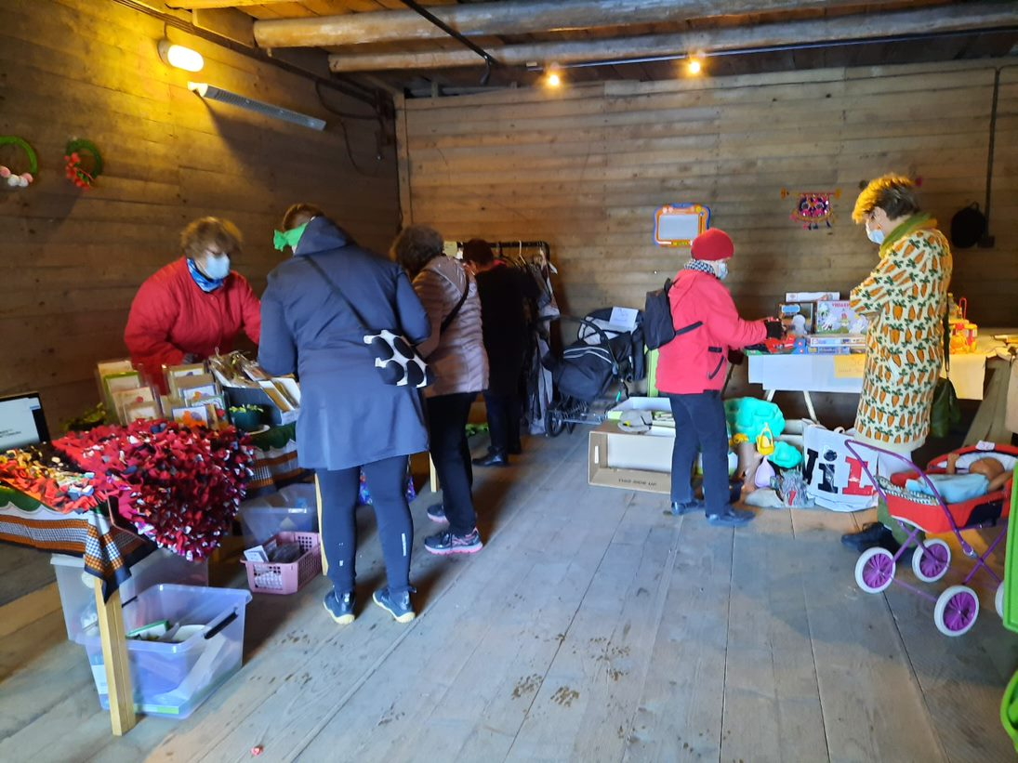
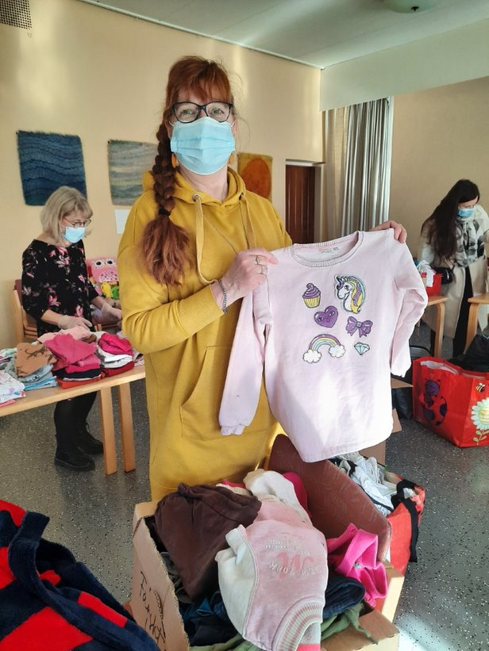

Slide 15
TASAUS,
jotta maailma olisi oikeudenmukaisempi, valoisampi ja lempeämpi

